Slide 1
Priorización de clientes para campañas de retención
Predicción de abandono (churn) en una empresa de telecomunicaciones
Proyecto Final Integrador · Diplomado en Ciencia de Datos y Análisis Avanzado (UTN.BA) · Unidad 9
Equipo N.º 41 · Aguilar, Damian · Revelchione, Mateo · 10/10/2026

Slide 2
El problema: un cupo limitado de contactos
¿A quién conviene llamar primero para evitar bajas?
20 %
Hoy la lista de contactos se arma sin un criterio sistemático.
Cada llamada a alguien que no se iba es una oferta desperdiciada; cada baja que queda afuera es ingreso perdido.
El producto analítico es un ranking de riesgo: ordenar a los clientes y usar el cupo primero con los de mayor riesgo.
Audiencia: gerencia comercial y equipo de retención.
de la cartera puede contactar el equipo de retención por campaña
26,5 %
de los clientes de la muestra figura como baja. Es la proporción de la muestra, no una tasa mensual
Proyecto Final Integrador · Equipo N.º 41 · Churn en telecomunicaciones
2

Slide 3
Cómo medimos el éxito
Metas fijadas en la pre-entrega, antes de entrenar ningún modelo
Recall @ 20 %
Precision @ 20 %
ROC-AUC
% de las bajas que quedan dentro del cupo.
Meta: ≥ 40 % (el doble que el azar)
% de los contactados que realmente se iban: eficiencia de la campaña
Calidad técnica del ranking.
Meta: ≥ 0,80
Benchmarks: contacto al azar (captura ~20 % de las bajas) y una regla de negocio simple: contratos mes a mes de menor antigüedad primero.
Por qué no accuracy: predecir siempre "no se va" logra 73,5 % de accuracy y no prioriza a nadie.
Proyecto Final Integrador · Equipo N.º 41 · Churn en telecomunicaciones
3

Slide 4
Datos: fuente oficial, trazable y de buena calidad
Fuente
Trazabilidad
Calidad
Telco Customer Churn (IBM)
7.043 clientes · 19 variables
Apache License 2.0
Sin datos personales reales
train/test del curso = partición exacta del archivo oficial
Baseline de la pre-entrega reproducido: ROC-AUC 0,848
Test del curso (1.409 clientes) como holdout nunca visto
0 nulos · 0 outliers (IQR)
11 blancos en TotalCharges: clientes nuevos → 0
22 perfiles repetidos: clientes distintos, se conservan
Proyecto Final Integrador · Equipo N.º 41 · Churn en telecomunicaciones
4

Slide 5
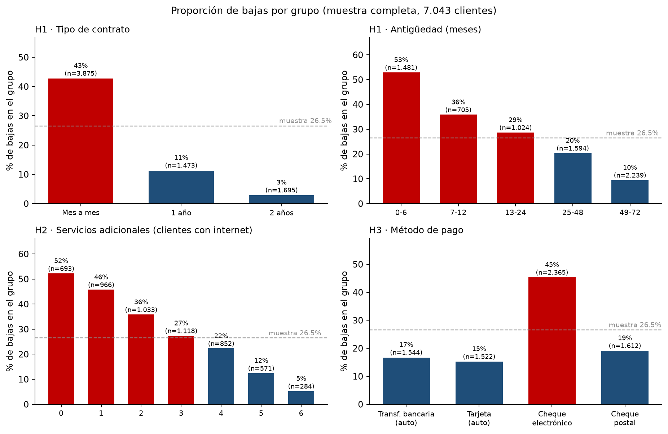
Qué se asocia a las bajas
Proporción de bajas por grupo (7.043 clientes)
Contrato mes a mes: 43 % de bajas vs 3 % en 2 años
Primeros 6 meses: 53 %
Sin servicios adicionales (con internet): 52 % vs 5 % con los seis
Cheque electrónico: 45 % · fibra óptica: 42 %
Género: no discrimina (27 % vs 26 %)
Proyecto Final Integrador · Equipo N.º 41 · Churn en telecomunicaciones
5

Slide 6
Cinco algoritmos y una regla definida antes de mirar el test
Validación cruzada de 5 folds sobre 5.634 clientes · metodología CRISP-DM
Modelo | ROC-AUC | Recall @ 20 % | Empatado
Regresión logística | 0,846 | 50,6 % | Sí
XGBoost | 0,844 | 50,7 % | Sí
Random Forest | 0,844 | 50,2 % | Sí
Naive Bayes | 0,820 | 48,8 % | Sí
kNN (k=15) | 0,819 | 47,6 % | No
Regla de selección:
1. ROC-AUC ≥ 0,80
2. Empate: a menos de un desvío del mejor Recall @ 20 %
3. Si empata la logística, se elige la logística
Resultado: empatan 4 modelos → regresión logística: más simple, interpretable y entrena en 0,05 s.
Proyecto Final Integrador · Equipo N.º 41 · Churn en telecomunicaciones
6

Slide 7
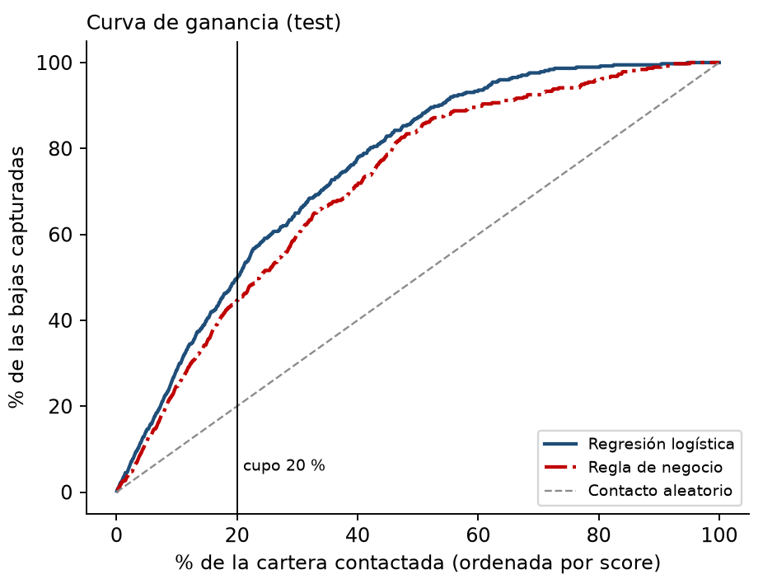
Con el 20 % de los contactos se captura la mitad de las bajas
Test: 1.409 clientes que no participaron de ninguna decisión
49,7 %
66,0 %
de las bajas capturadas (IC 95 %: 46-55 %)
de los contactados realmente se iba
2,5x
54 %
mejor que contactar al azar
del ingreso mensual en riesgo (regla: 38 %)
Regla de negocio: 44,7 %. El modelo suma +5,1 p.p. de bajas y prioriza a quienes pagan más.
Metas cumplidas: Recall @ 20 % ≥ 40 % y ROC-AUC 0,842.
Curva de ganancia: % de bajas capturadas según % de la cartera contactada
Proyecto Final Integrador · Equipo N.º 41 · Churn en telecomunicaciones
7

Slide 8
¿Por qué el modelo prioriza a un cliente?
Peso de cada bloque de variables en las decisiones del modelo (SHAP)
Empujan hacia la baja: contrato mes a mes, pocos meses de antigüedad, fibra óptica, sin seguridad online ni soporte técnico.
Las variables demográficas casi no aportan (4 %): se pueden quitar sin perder desempeño.
Ejemplo real: cliente con 4 meses, fibra y contrato mes a mes → score 65,9 % (se dio de baja). Acción sugerida: ofrecer contrato anual y soporte técnico.
SHAP explica cómo decide el modelo; no prueba causalidad.
Proyecto Final Integrador · Equipo N.º 41 · Churn en telecomunicaciones
8

Slide 9
Valor para el negocio
Beneficio neto por campaña cada 1.000 clientes · escenario paramétrico, no son costos reales
+USD 9.296 frente a la regla actual y +USD 19.866 frente al azar, por campaña cada 1.000 clientes.
El modelo no pierde plata con solo 2,4 % de retención de las bajas contactadas.
Supuestos: USD 15 por contacto, 25 % de retención, 12 meses de ingreso. Con 10 % de retención y USD 25 por contacto sigue en positivo.
El valor real depende de la proporción de bajas en la cartera activa: se mide en un piloto.
Proyecto Final Integrador · Equipo N.º 41 · Churn en telecomunicaciones
9

Slide 10
Ética y riesgos
Auditoría por grupos (test)
Riesgos y mitigaciones
Adultos mayores: 38 % seleccionados vs 17 % del resto.
Clientes con hijos a cargo: el modelo captura 27 % de sus bajas vs 55 %.
Género: equilibrado.
Sin las 4 variables demográficas el desempeño es el mismo (49,2 % vs 49,7 %) → recomendamos esa versión y monitorear la selección por grupo: la diferencia por edad persiste por variables proxy.
Sin fechas en los datos → validar con cortes temporales y reentrenar.
Datos de muestra (telco ficticia) → piloto A/B antes de escalar.
Efecto de la propia campaña → 5-10 % de la cartera como grupo de control.
Ofertas a quien no se iba (34 % del cupo) → incentivos escalonados.
Privacidad con datos reales → Ley 25.326: minimización y acceso restringido.
Proyecto Final Integrador · Equipo N.º 41 · Churn en telecomunicaciones
10

Slide 11
Recomendación: piloto antes de desplegar
1
2
3
4
Datos reales
Piloto A/B
Medir
Escalar
Reconstruir el dataset desde el CRM con fecha de corte y ventana de observación de 30/90 días.
2-3 campañas: modelo sin variables demográficas vs regla actual, mismo presupuesto y grupo de control.
Bajas evitadas, costo por cliente retenido, Recall @ 20 % y selección por grupo.
Solo si el piloto confirma el beneficio. Probar XGBoost y sumar datos de uso y reclamos.
Código y resultados: github.com/mateorevelchione/DCDyAA-Unidad9-Grupo41-Churn-Telco
Proyecto Final Integrador · Equipo N.º 41 · Churn en telecomunicaciones
11

